Slide 1
PNF-svic潛意識右腦學習與潛能開發3

Slide 2
在事業上，你不斷重複著做一件事，努力去學，讓潛意識形成一種努力的習慣，這個習慣畫面就成了你的潛意識，只要潛意識記住了保存下來成為習慣，那你的人生肯定會走向成功。

Slide 3
潛能開發的途徑有很多，但是從成功學的角度而言，主要從以下3個方面。
第一：逼字當頭。
人是一個複雜的矛盾體，既有發展的需求，又有安於現狀、得過且過的惰性。能夠臥薪嘗膽、自我驚醒的人是少之又少。更多的人則需要外力的鞭策和當頭棒喝的觸動，而自我的逼迫就是一個最好的辦法。人們常說的壓力就是動力，也就是這個意思。
因此，被逼不是無奈，而是一種福分。
逼迫自己，也是挑戰自己，必須了解自己，驚醒自己，超越自己。潛能的力量是巨大的，人的潛能也遵循著「馬太效應」，越開發越多，越強大越自信。

Slide 4
第二：不斷練習。
這裡的練習指的是為開發潛能進行的專門訓練。包括腦筋的訓練、邏輯的訓練、潛意識的訓練、暗示的訓練、情商訓練等等，這些訓練能讓人快速地尋找到開發潛能的技巧。

Slide 5
第三：不斷學習。
現在的社會是一個不斷發展變化的社會，每一天都有很多新鮮的事物出現，如果不學習，那肯定會落後於社會。只有不斷地學習，跟上社會的步伐，才能扶今思古，才能融會貫通，才能最大限度地發覺自己身上的潛能。

Slide 6
總之，我們這個時代，是一個最好的時代，只要有想法，放手去做，一切皆有可能。只要願意成功，不斷學習，發掘自我，就能與成功者為伍。
發掘自己的潛能，喚醒內心的巨人，讓成功來的快些，來的猛烈一些吧！

Slide 7
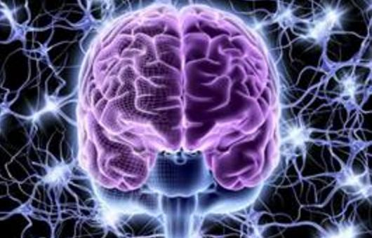

Slide 8
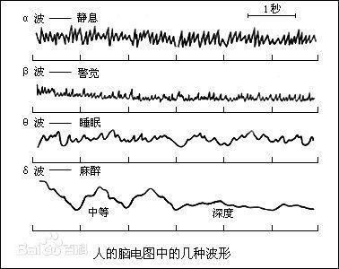

Slide 9
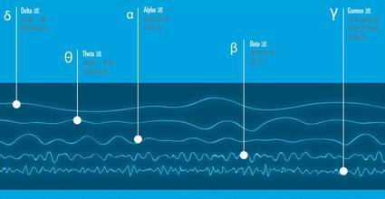

Slide 10
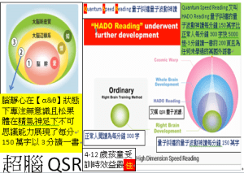
https://www.google.com.tw/search?hl=zh-TW&tbm=isch&sxsrf=ACYBGNQvFgM2X-dr6BBQw2ameDzeUiTzxg%3A1575949098466&source=hp&biw=1350&bih=651&ei=KhPvXbfiGbuFr7wP5bSo4Ao&q=zenatum+genabrain&oq=&gs_l=img.1.0.35i362i39l10.0.0..3310...2.0..0.0.0.......0......gws-wiz-img.....10.QZIQGZxC-gY

Slide 11
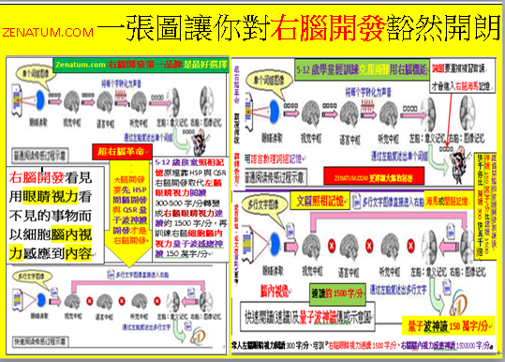

Slide 12
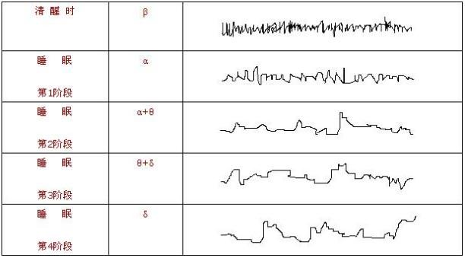
每個人每天的腦波能量放電與充電循環

Slide 13
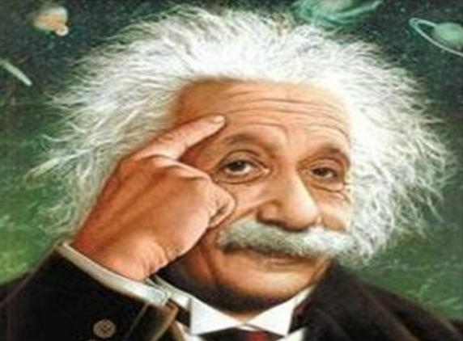
見識比知識還重要而想像力比見識知識二者更重要

Slide 15
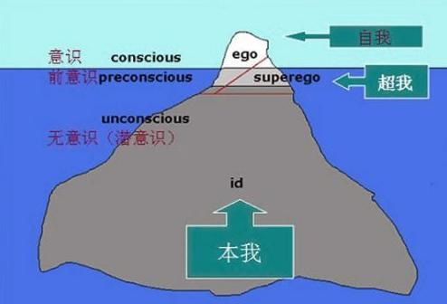

Slide 16
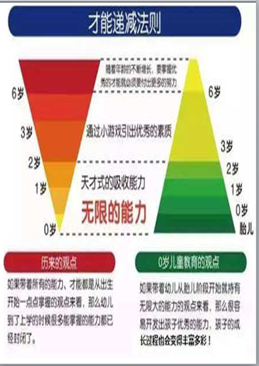
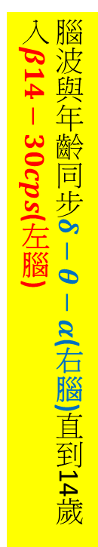
腦波與年齡同步$δ−θ−α$(右腦)直到14歲入$β14−30cps$(左腦)

Slide 17
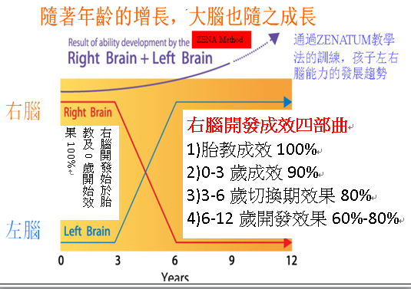

Slide 18
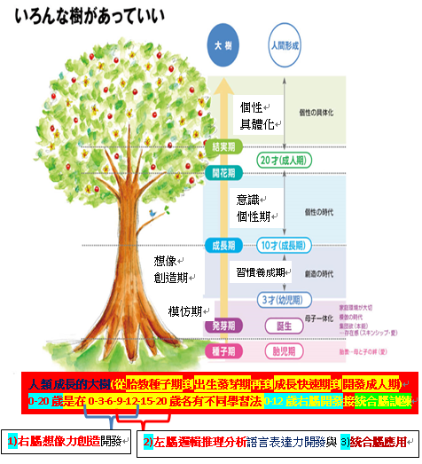

Slide 19
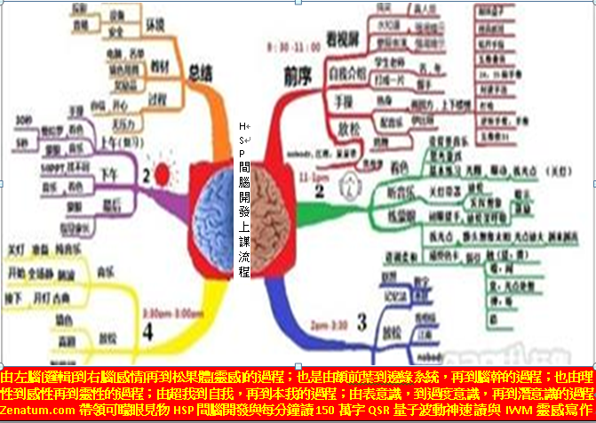

Slide 20


Slide 21
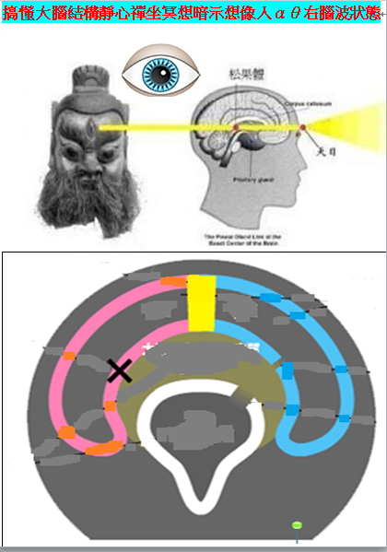
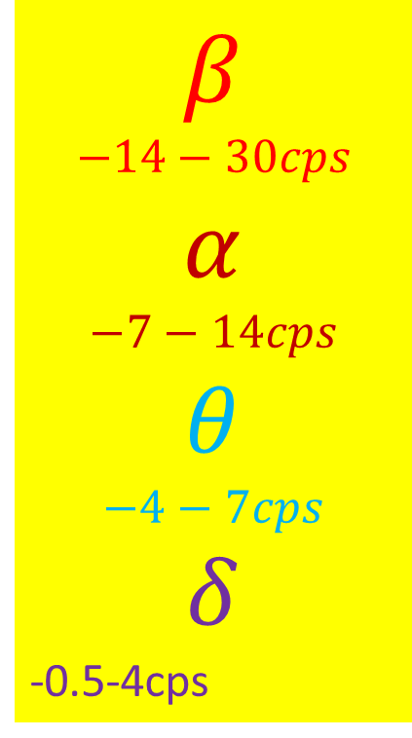
$$β$$
$$−14−30cps$$
$$α$$
$$−7−14cps$$
$$θ$$
$$−4−7cps$$
$$δ$$
-0.5-4cps
𝜃
𝛽
𝛼
𝛿

Slide 22
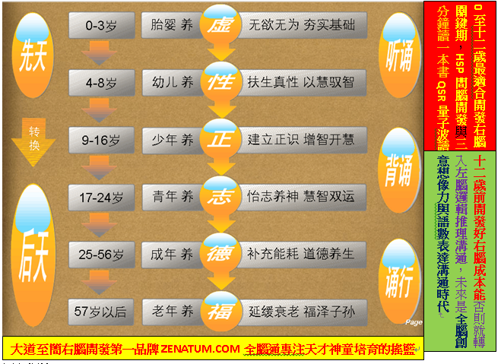

Slide 23
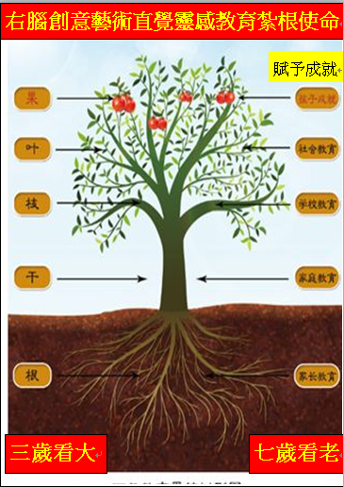

Slide 24
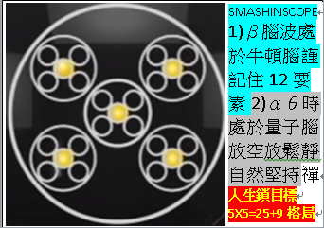

Slide 25
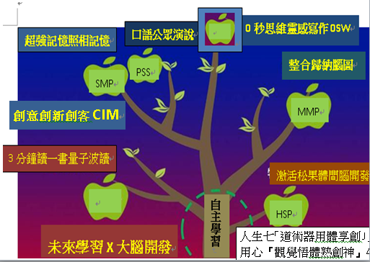

Slide 26
高層力量
目標
人
心=態度
道
法
雙手雙腳=行動

Slide 27
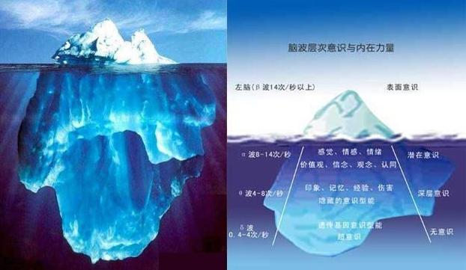




$$β$$
$$α$$
$$θ$$
宇宙意識高層智慧自性佛
$$δ$$

Slide 28


Slide 29
印度大師阿瑪巴關
把意識與潛意識分有七個層次的人
1）放縱的沈溺型的人-會大發脾氣，想要的不擇手段，永遠只關注自己不在乎別人
2）自律控制型的人-情緒言行有所節制但常過猶不及
3）批判的有意識的人-對自己言行有意識但對痛苦無覺知，對自己生氣會合理化解釋
以上三種意識狀態是大多數人的意識狀態也就是一種未覺醒狀態
4）不帶任何頭腦批判的有覺知的人-行動與意識沒有間隙，覺知就是純粹經驗也是一個終結，沒有什麼需要被改變的一切都是經驗一切都是被接納的，覺知並不是可練習的，意識狀態的覺知它通常是事情發生時能在30分鐘內對它產生覺知就是有覺醒的人，通常會不斷的加深，慢慢地從30、15、10分鐘下降甚至到1分鐘，只要轉化速度不是發生在瞬間，內在還有可能還有10秒的痛苦就不是完全覺醒的人，只要到了完全覺醒就永不退轉如佛陀
5） 由外而內轉化痛苦是零有覺醒的人
6）奉愛的全身光與神合一，與神連結，現存的所有形象全來自於圖相，而當他離開世界會帶著肉身一起升天消失得無影無蹤，覺醒對他來說是輕而易舉的，因為他想要神就給他，與神合一不是一蹴而就，首先要認識至高無上無形無相的高層智慧宇宙意識
7）進入宇宙意識融合為一喔帶神聖使命「神的存在」神的化身就是阿凡達

Slide 30
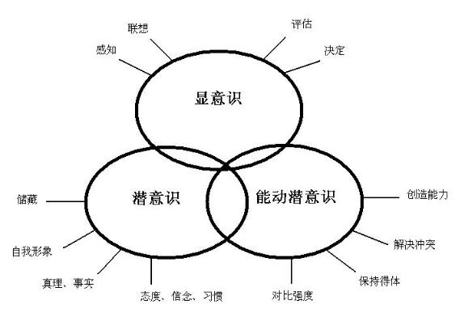

Slide 31
人腦的思維活動由顯意識、潛意識以及聯通兩者的能動潛意識三大部分組成。

Slide 32
大腦在顯意識狀態下，不斷感知外界信息的刺激而產生聯想，作出評估，產生邏輯判斷，形成決定。不斷感知的外界信息逐步貯藏在潛意識當中，慢慢在潛意識中形成自我形象、信念、態度、習慣，並保存自認為的真理事實。

Slide 33
能動潛意識的作用是，在做出行為反應之前，自動比較顯意識與潛意識是否協調一致。

Slide 34
若一致，能動潛意識會只需調動顯能，發出相應指令，指揮全身各組織做出相應反應；

Slide 35
若二者產生衝突，能動潛意識自動比較兩者的強與弱。顯意識信號更強時，立即創造能量，壓制潛意識按顯意識決定行事：潛意識信號強而顯意識信號弱時，它也立即創造能量，否定顯意識，按潛意識指令行事；

Slide 36
當二者產生巨大衝突時，能動潛意識會瞬間創造巨大的潛能，使人產生通常狀態下無以比擬的巨大力量。

Slide 37
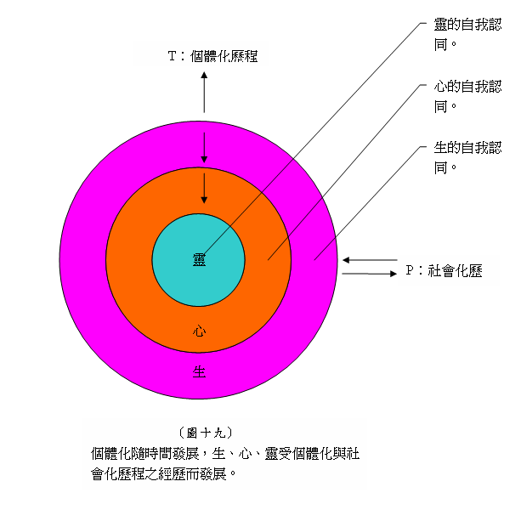

Slide 38
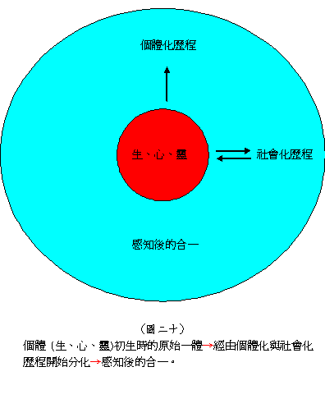
http://www.zenatum.com/

Slide 39
「左腦是意識腦，右腦是潛意識腦」這種說法，但這並不意味著，潛意識僅僅對應右腦。
無意識的信息也是通過各個感官進入到大腦的，而各個感官對應的腦區分散在大腦的各個部位。
無意識的內隱記憶以及有意識的外顯記憶的研究也表明，內隱記憶不外顯記憶在編碼階段的腦機制既存在著分離，也存在著重疊的現象。

Slide 40
無意識記憶和有意識思維所獲得知識的意識性、抽象性以及兩種學習方式的相互作用等問題進行了研究，
發現無意識的學習機制比有意識思維更能檢測微妙和複雜的關係。
潛意識才是控制你的大BOSS

Slide 41
潛意識的九大特徵
1)能量巨大。
2)β狀態時顯意識指揮潛意識，α狀態時潛意識指揮顯意識。
3)不懂邏輯，直來直去，不知拐彎。
4)對圖像刺激敏感，並分不清是親自經歷的竟像，還是自我想像產生的圖像。
5)記憶差，需強烈刺激或重複刺激。
6)放鬆時，最容易與潛意識溝通。
7)潛意識具有自動排列組合分類的功能。
8)潛意識有直接支配人行為的功能。
9)潛意識具有自動解決問題的思維功能。

Slide 42
α狀態時潛意識指揮顯意識。
在許多極端的情況下，如恐懼、絕境、重大選擇、大喜大悲時，大腦會突然處於暫時的「空白」狀態，這種狀態其實就是α狀態。那一瞬間常常會迸發出自己都難以置信的能量，那就是潛意識指揮顯意識的結果：潛能被激發。

Slide 43
α狀態時，潛意識對顯意識的指揮表現為：
* 身不由己，不知不覺，鬼使神差地……
* 言外之意，弦外之音……
* 莫名其妙的不安，無緣無故的不舒服。
* 突然不由自主地臉紅，心跳。
* 強忍最後一口氣，把壞人制服。
* 一回憶起過去的成就，就突然變得自信起來。

Slide 44
潛意識形成有四條主要路徑
1．意識反覆刺激形成潛意識
2．無意識反覆刺激形成潛意識。
3．意識瞬間強力刺激形成潛意識。
4．無意識瞬間強力刺激形成潛意識。

Slide 45
如何開發潛意識
方法一：強力刺激法。
方法二：直接輸入法。
方法三：心理暗示。

Slide 46
心理暗示的方法一般包括：
* 視覺暗示
* 聽覺暗示
* 想像暗示
* 期望暗示
* 權威暗示
* 環境暗示
* 自我談話暗示

Slide 47
如何進行有效的自我暗示
1．簡單
2．正面
3．肯定
4．重複

Slide 48
「積極的自我談話」
它能很好地幫助自己將顯意識及潛意識集中到積極的意焦上：
自我激勵：我是最棒的，我一定行。
自我期望：我是一個大企業家。
自我要求：我一定要努力，加油干。
自我表揚：我真是好樣的。
自我欣賞：我真行。
自我關心：我要注意身體。
自我獎勵：祝賀你，這份禮物送給你啦!
自我批評：不該這樣。
自我懲罰：這件事是我不對，去做好事，補償一下。
自我提醒：成功者是不會輕言放棄的。
自我開導：想開點！何必計較這些小節。
自我安慰：沒有失敗，只是暫時還沒有成功而已。
自我總結：做得對，繼續干。自我命令：立即行動！

Slide 49
用潛意識的力量向宇宙下訂單
1、向宇宙下訂單的步驟
一定要用積極正面肯定的指令，比如要把「不要緊張」換成「放鬆」；把「不要生病」換成「我很健康」；把「我想成功」換成「我是成功者」等等。
2、不斷的重複和刺激，讓潛意識接收訂單指令；
3、想像你達成目標的畫面和美好感覺；
4、不要與人分享你的目標；

Slide 50
5、不要指導你的潛意識該怎麼做；
你要相信你的潛意識，相信潛意識的智慧。一旦懷疑，顯意識就會干擾，潛意識便不能發揮其最大的力量。在這個過程中不要刻意，要順其自然。
6、感恩你的潛意識；
不管這個目標有沒有達成，你都要感恩。感恩你的潛意識！感恩是獲取宇宙能量最有效的方法。

Slide 51
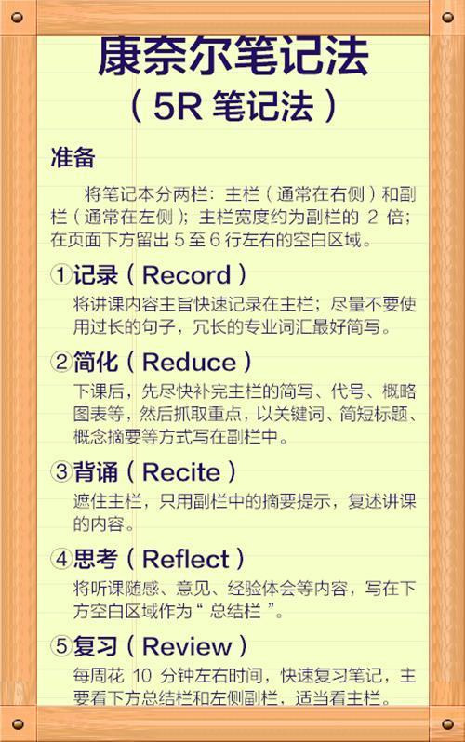

Slide 52
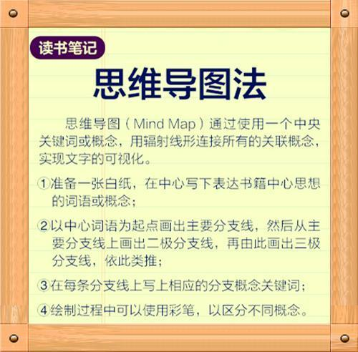

Slide 53
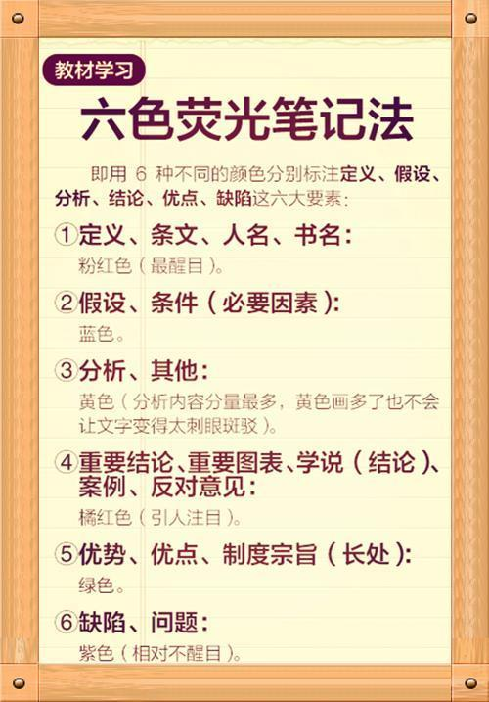

Slide 54
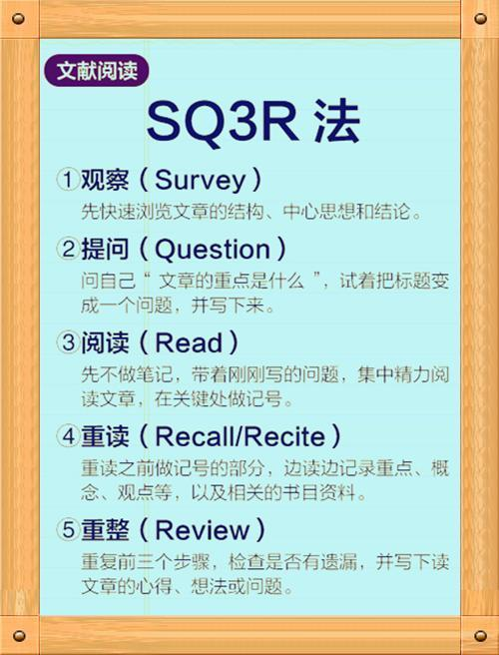

Slide 55


Slide 56
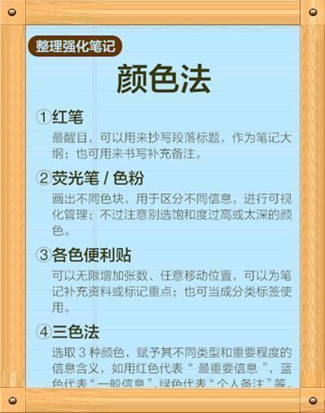

Slide 57
